Slide 1

3º TEMPO
PURIFICAÇÃO E ILUMINAÇÃO segunda etapa

Slide 2
INICIAÇÃO À VIDA CRISTÃ
DE INSPIRAÇÃO CATECUMENAL
ANIMAÇÃO BÍBLICO-CATEQUÉTICA
ARQUIDIOCESE DE LONDRINA
A ARQUIDIOCESE DE LONDRINA EM CONSTANTE CONVERSÃO PASTORAL PARA ANUNCIAR O EVANGELHO!

Slide 3
PROVOCAÇÕES QUE ESTE TEMPO CAUSA
ESTILO CATECUMENAL: CONFERIR XVII PLANO DA ARQUIDIOCESE (pg 41, 2.2.1)
= gradualidade, amadurecimento, graça X pressa, ignorância, sacramentalismo => 3 Etapas e 4 Tempos: RITOS DE PASSAGEM;
ATÉ AQUI, O PERCURSO PASSOU PELOS TEMPOS DO PRÉ-CATECUMENATO E DO CATECUMENATO;
P. e IL.: TEMPO ESSENCIAMENTE CELEBRATIVO: AS PREPARAÇÕES E OS SACRAMENTOS;
VIGILIA PASCAL:
CELEBRAÇÃO E RENOVAÇÃO DOS SACRAMENTOS;
CONVERSÃO: NECESSÁRIA À ADMISSÃO AOS SACRAMENTOS: CONFERIR INTRODUÇÃO DO NCJ;

Slide 4
RICA: CONFERIR XVII PLANO DA ARQUIDIOCESE (pg 41, 2.2.3);
CATEQUESE E LITURGIA: O CATEQUISTA PRECISA SER UM MISTAGOGO, DESPERTAR O SENTIDO DO TEMPO E DO LUGAR SAGRADOS;
DESENVOLVER A RITUALIDADE x RITUALISMO MECÂNICO E VAZIO;
CATEQUESE MATRIMONIAL COM NOIVOS E CATEQUESE BATISMAL COM PAIS E PADRINHOS DE BATISMO (PASTORAL FAMILIAR): DO CURSO AO PERCURSO;
= A COMUNIDADE É RESPONSÁVEL PELA INICIAÇÃO:
INTRODUTORES: ACOLHIDA E ACOMPANHAMENTO PERSONALIZADO;
EXPERIÊNCIA PASTORAL NA ÚLTIMA ETAPA (EUCARÍSTICA). SETOR JUVENIL;

Slide 5
QUERIGMA (1º ANÚNCIO-REINICIAÇÃO-PARÓQUIA MISSIONÁRIA) E MISTAGOGIA NÃO SÃO APENAS TEMPOS. CONFERIR XVII PLANO DA ARQUIDIOCESE (pg 41, 2.1.1 E pg 42, 2.3.3);
MISTÉRIO PASCAL;
DOMINGO COMO PÁSCOA SEMANAL (O DIA DO SENHOR E NÃO FINAL DE SEMANA): NÃO É O DIA QUE DEDICAMOS AO SENHOR, MAS O DIA QUE ELE FEZ PARA NÓS (Sl 117/118). CONFERIR XVII PLANO DA ARQUIDIOCESE (pg 41, 2.1.2);
A TAREFA Nº 1 DA IGREJA É INICIAR AS PESSOAS NA VIDA CRISTÃ, TRANSMITIR A FÉ: COMO ESTÃO AS REUNIÕES DAS PGMs?;
LEITURA ORANTE: CONFERIR XVII PLANO DA ARQUIDIOCESE (pg 41, 2.1.3)

Slide 6
ANIMAÇÃO BÍBLICO-CATEQUÉTICA como Ação Evangelizadora
Comissão de IVC (uma quinta-feira por mês);
Equipe das coordenações decanais de catequese (toda primeira segunda-feira);
Formadores (Escolas catequéticas paroquiais e decanais, de aprofundamento);
Coordenações Paroquiais de catequese.

Slide 7
DIFERENÇAS
Catecúmeno
Aquele que será batizado
Catequizando
Aquele que já foi batizado e continua a iniciação

Slide 8
Nossa organização catecumenal com os juvenis: “No Caminho com Jesus”
1. ETAPA CRISMAL
Querigma: (agosto a outubro/2021);
Catecumenato: (novembro/2021 até dezembro/2022;
Purificação e Iluminação: quaresma/2023;
Mistagogia: Tempo Pascal até julho/2023.
2. ETAPA EUCARÍSITICA
Querigma: (agosto a outubro/2023);
Catecumenato: (novembro/2023 até dezembro/2024;
Purificação e Iluminação: quaresma/2025;
Mistagogia: Tempo Pascal até julho/2025.

Slide 9
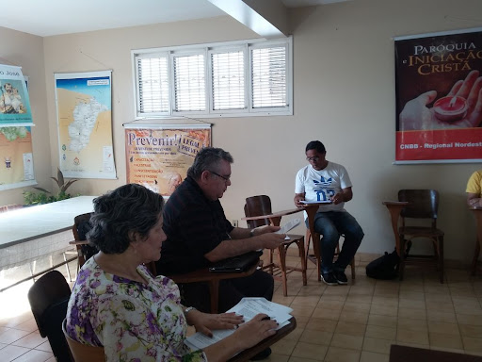
PÁROCO, EQUIPE DE LITURGIA E CATEQUISTAS DEVEM
PREPARAR BEM OS RITOS!

Slide 10
RICA
O tempo da purificação e da iluminação dos catecúmenos coincide habitualmente com a Quaresma;
Este tempo é destinado a preparar mais intensamente o espírito e o coração dos candidatos;
Acontece a “eleição” ou escolha/seleção e a admissão daqueles catecúmenos que, pelas suas disposições são idôneos para, na próxima celebração da Vigília Pascal, tomarem parte nos sacramentos da iniciação.

Slide 11
É uma preparação, que tem mais em vista o recolhimento espiritual do que a catequese, e destina-se à PURIFICAÇÃO do coração e da mente, através do exame de consciência e da penitência, e à sua ILUMINAÇÃO por meio do conhecimento mais aprofundado de Cristo Salvador, que se faz por meio de vários ritos, sobretudo pelos “escrutínios” e pelas “tradições”/“entregas”;

Slide 12
Chama-se também “inscrição do nome”, porque os candidatos escrevem o seu nome no livro dos eleitos

Slide 13
Com a celebração da eleição encerra-se o catecumenato propriamente dito, e portanto a longa disciplina que forma o espírito e o coração dos catecúmenos. Por conseqüência, para que alguém possa ser inscrito entre os eleitos, requer-se que tenha fé esclarecida e a vontade deliberada de receber os sacramentos da Igreja. Feita a eleição, o eleito será incitado a seguir a Cristo com maior generosidade.

Slide 14
Antes de celebrar a eleição, requer-se da parte dos catecúmenos:
A conversão da mente e dos costumes,
Um conhecimento suficiente da doutrina cristã e o
Sentido da fé e da caridade.

Slide 15
Os padrinhos e os catequistas dão o seu testemunho, os catecúmenos confirmam a sua determinação e a Igreja emite o seu juízo sobre o estado de preparação dos mesmos e decide se podem ou não aproximar-se dos sacramentos pascais;
Os catecúmenos manifestam a sua vontade;
Assim fica patente que a eleição, que se reveste de tão grande solenidade, é o momento decisivo de todo o catecumenato.

Slide 16
Em relação à Igreja, a eleição é como que o centro da sua atenta solicitude para com os mesmos catecúmenos. O Bispo, os presbíteros, os diáconos e os catequistas, os padrinhos e toda a comunidade local, cada um à sua maneira e dentro das suas funções, dêem o parecer, após madura reflexão, a respeito da formação e do progresso dos catecúmenos. Finalmente, ajudem os eleitos com a oração, para que seja a Igreja toda a conduzi-los consigo ao encontro de Cristo.

Slide 17
No rito da inscrição do nome, os padrinhos, previamente escolhidos pelos catecúmenos com a aprovação do sacerdote e, na medida do possível, a aceitação pela comunidade local, exercem pela primeira vez, publicamente, o seu ministério: são nomeados no princípio do rito e apresentam-se juntamente com os catecúmenos, dão testemunho deles diante da comunidade e, se for oportuno, inscrevem o seu nome juntamente com o deles.

Slide 18
Para que as coisas correspondam à verdade, é necessário que, antes do rito litúrgico, haja uma deliberação sobre a idoneidade dos candidatos, da parte daqueles a quem isso diz respeito, isto é, em primeiro lugar dos responsáveis pelo catecumenato, presbíteros, diáconos e catequistas, e bem assim dos padrinhos e representantes da comunidade local e ainda, se as circunstâncias o exigirem, com a participação da própria assembleia dos catecúmenos. Esta deliberação poderá revestir várias formas, segundo as circunstâncias do lugar e as exigências pastorais. Por sua vez a aceitação dos eleitos é tornada pública pelo celebrante dentro do rito litúrgico.

Slide 19
Os catecúmenos passam a ser designados pelo nome de “eleitos”. Denomina-se também “co-petentes”, porque se esforçam em conjunto para receberem os Sacramentos de Cristo e o dom do Espírito Santo. Chamam-se também “iluminandos”;

Slide 20
ESCRUTÍNIOS
SCRUTINIUM,
“procura, inquisição”,
de SCRUTARI,
“examinar, procurar”.

Slide 21
Os escrutínios serão celebrados pelo sacerdote ou pelo diácono com a presença da comunidade à qual preside, para que os próprios fiéis possam aproveitar da liturgia dos escrutínios e tomar parte nas orações pelos eleitos.

Slide 22
Os escrutínios têm uma finalidade sobretudo espiritual e realizam-se por meio dos exorcismos.

Slide 23
EXORCISMO
Do grego exorkizein= CONJURAR
- ex-, “fora”
- horkos, “juramento”
(FORMA DEPRECATIVA OU IMPERATIVA)
No rito do exorcismo, celebrado pelos sacerdotes ou pelos diáconos, os eleitos, já instruídos pela Igreja sobre o mistério de Cristo que salva do pecado,

Slide 24
São libertados das consequências do pecado e da influência diabólica,
São robustecidos para prosseguirem a sua caminhada espiritual e
Abrem o coração para receberem os dons do Salvador.

Slide 25
Os escrutínios devem ser celebrados solenemente nos 3º, 4º e 5º domingos da quaresma;
Têm em vista dupla finalidade:
1. Pôr a descoberto o que no coração dos eleitos possa haver de fraqueza, enfermidade ou malícia, para que seja curado, e
2. O que há de bom, válido e santo, a fim de o consolidá-lo.

Slide 26
Purificar a mente e o coração, ser defesa contra as tentações, retificar as intenções, despertar as vontades, para que os catecúmenos se unam mais estreitamente a Cristo e se empenhem mais fortemente no amor de Deus.

Slide 27
Assim os catecúmenos vão pouco a pouco sendo instruídos sobre o mistério do pecado, do qual o mundo inteiro e cada homem em particular anseia por ser remido,
Para se libertar das suas consequências presentes e futuras; e por outro lado
Para que o espírito se vá impregnando do sentido de Cristo Redentor, que é a água viva (cf. Evangelho da samaritana), a luz (cf. Evangelho do cego de nascença), a ressurreição e a vida (cf. Evangelho da ressurreição de Lázaro).

Slide 28
Para as celebrações dos escrutínios escolham-se as leituras do ano «A», com os respectivos cânticos, como vêm no Lecionário da Missa. Se, por motivos de ordem pastoral, não puderem ser celebrados nestes domingos, escolham-se outros domingos da Quaresma ou até os dias feriais mais convenientes. A primeira Missa dos escrutínios será, no entanto, sempre a da samaritana, a segunda a do cego de nascença, a terceira a de Lázaro.

Slide 29
É necessário que do primeiro ao último escrutínio, haja um progresso no conhecimento do pecado e no desejo da salvação.

Slide 30
O que se exige dos eleitos/co-petentes/iluminandos é a vontade de alcançar o sentido íntimo de Cristo e da Igreja e deles se espera que progridam no sincero conhecimento de si mesmos, no exame sério da consciência e na penitência verdadeira.

Slide 31
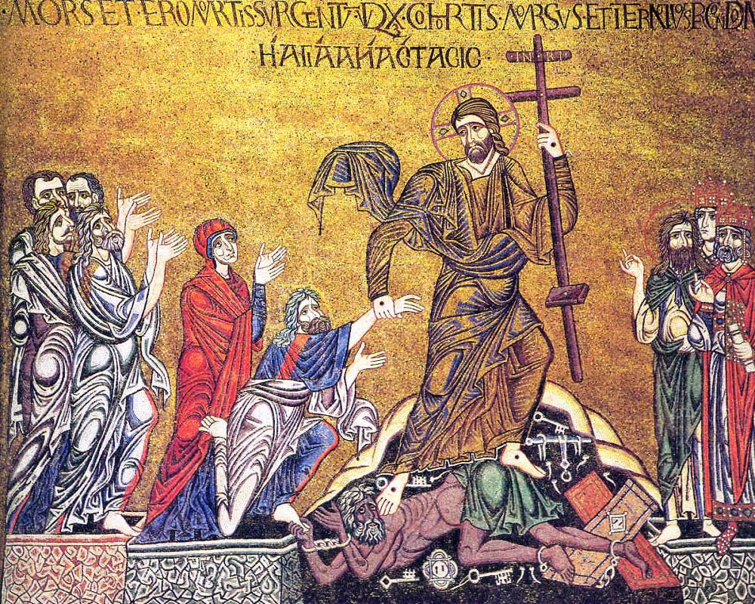
Destina-se a libertar do pecado e do demônio e confirmam em Cristo que é o caminho, a verdade e a vida dos eleitos.

Slide 32
AS ENTREGAS/TRADIÇÕES
As tradições, pelas quais a Igreja entrega aos eleitos os antiquíssimos documentos da fé e da oração – o Símbolo e a Oração dominical –, têm como finalidade a sua iluminação.

Slide 33
1. No Símbolo (Creio), em que se proclamam as maravilhas de Deus para salvação dos homens, os olhos dos eleitos são inundados de fé e de alegria;
2. Na Oração dominical (Pai-Nosso), reconhecem em toda a sua profundeza o novo espírito de filhos, pelo qual, sobretudo na assembleia eucarística, chamam a Deus de Pai.

Slide 34
PREPARAÇÃO PRÓXIMA para os sacramentos
1) Aconselhem-se os eleitos a que, no Sábado Santo, se abstenham, na medida do possível, das suas ocupações habituais, consagrem o tempo à oração e ao recolhimento espiritual e observem o jejum, segundo as suas forças;
2) Neste mesmo dia, no caso de se fazer alguma reunião dos eleitos, podem celebrar-se alguns dos ritos de preparação próxima, por exemplo: a “recitação” do Símbolo, o “Éfeta”, a escolha do nome cristão e, se for o caso, a unção com o Óleo dos catecúmenos.

Slide 35
TERCEIRA ETAPA
CELEBRAÇÃO DOS
SACRAMENTOS DA INICIAÇÃO
Segundo o costume, a iniciação dos adultos celebra-se na santa noite da Vigília Pascal. Deste modo, o momento de celebrar os sacramentos da iniciação é a seguir à bênção da água.
No caso de a iniciação se realizar fora dos tempos costumados, procure-se que a celebração manifeste claramente a sua natureza pascal, utilizando a Missa ritual, que se encontra no Missal.

Slide 36
OS SACRAMENTOS DA INICIAÇÃO
Os sacramentos da iniciação – Batismo, Confirmação e Eucaristia – constituem a última etapa. Os eleitos que deles se aproximam e recebem por seu intermédio a remissão dos pecados, são
1. Incorporados ao povo de Deus,
2. Recebem a adoção dos filhos de Deus,
3. São introduzidos, pelo Espírito, na prometida plenitude dos tempos e, mais ainda,
4. Participam desde já no reino de Deus pelo sacrifício e banquete eucarístico.

Slide 37
A CELEBRAÇÃO DO
BATISMO DOS ADULTOS
A celebração do Batismo, que atinge como que o seu ponto culminante na ablução da água com a invocação da Santíssima Trindade, é preparada pela bênção da água e pela profissão da fé, intimamente ligadas ao rito da água;

Slide 38
Pela bênção da água, em que se proclama a economia do mistério pascal e a escolha que o Senhor fez da água para o realizar de modo sacramental e em que se faz já uma primeira invocação da Santíssima Trindade, o elemento da água recebe uma significação religiosa, e manifesta-se aos olhos de todos o mistério de Deus que já desde longe começara a ser revelado.

Slide 39
ORAÇÃO DA BÊNÇÃO DA ÁGUA
Senhor nosso Deus: Pelo vosso poder invisível, realizais maravilhas nos vossos sacramentos. Ao longo dos tempos preparastes a água para manifestar a graça do Batismo.
Logo no princípio do mundo, o vosso Espírito pairava sobre as águas, prefigurando o seu poder de santificar.
Nas águas do dilúvio destes-nos uma imagem do Batismo, sacramento da vida nova, porque as águas significam ao mesmo tempo o fim do pecado e o princípio da santidade.

Slide 40
Aos filhos de Abraão fizestes atravessar a pé enxuto o Mar Vermelho, para que esse povo, liberto da escravidão, fosse a imagem do povo santo dos batizados.
O vosso Filho Jesus Cristo, ao ser batizado por João Batista nas águas do Jordão, recebeu a unção do Espírito Santo; suspenso na cruz, do seu lado aberto fez brotar sangue e água e, depois de ressuscitado, ordenou aos seus discípulos: “Ide e ensinai todos os povos e batizai-os em nome do Pai e do Filho e do Espírito Santo”.

Slide 41
Olhai agora, Senhor, para a vossa Igreja e dignai-Vos abrir para ela a fonte do Batismo. Receba esta água, pelo Espírito Santo, a graça do vosso Filho Unigênito, para que o homem, criado à vossa imagem, no sacramento do Batismo seja purificado das velhas impurezas e ressuscite homem novo pela água e pelo Espírito Santo.
Conforme os casos, o celebrante introduz o círio pascal, uma ou três vezes na água, ou toca na água com a mão direita, e continua:
Desça sobre esta água, Senhor, por vosso Filho, a virtude do Espírito Santo, para que todos, sepultados com Cristo na sua morte pelo Batismo, com Ele ressuscitem para a vida. PNSJC.

Slide 42
O povo faz a seguinte aclamação:
Fontes do Senhor, bendizei o Senhor, louvai-O e exaltai-O para sempre.

Slide 43
RITOS DA RENÚNCIA E
DA PROFISSÃO DA FÉ
O Mistério Pascal é proclamado pela fé ativa dos batizandos;
Salvam-se, apenas, pela livre vontade de acreditar e querer receber o dom de Deus;
A fé, que recebem, é deles também, e que se espera venha a tornar-se neles ativa;
Estabelecem por um ato da sua vontade, ALIANÇA com Cristo, renunciando aos erros e aderindo ao verdadeiro Deus.

Slide 44
Imediatamente depois de terem confessado com fé viva o mistério pascal de Cristo, os eleitos aproximam-se e recebem esse mistério, agora expresso na ablução da água; e, depois de terem professado a sua fé na Santíssima Trindade, a mesma Trindade, invocada pelo celebrante, por sua própria ação, junta os seus eleitos ao número dos filhos da adoção e agrega-os ao seu povo.

Slide 45
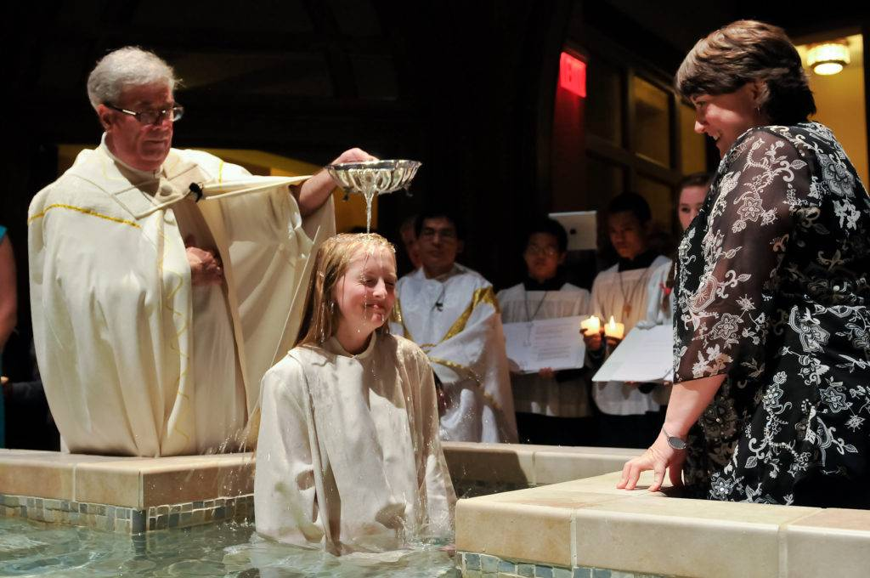
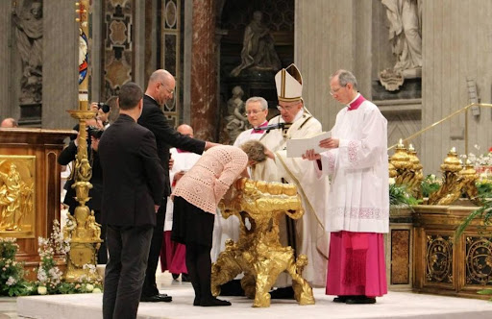
A ABLUÇÃO DA ÁGUA SIGNIFICA A PARTICIPAÇÃO MÍSTICA NA MORTE E RESSURREIÇÃO DE CRISTO

Slide 46
Escolha-se, por isso, conforme os casos, ou o rito da imersão, ou o da infusão, de modo que, segundo as várias tradições e circunstâncias, melhor se compreenda que esta ablução não é simples rito de purificação, mas sacramento de união com Cristo.

Slide 47
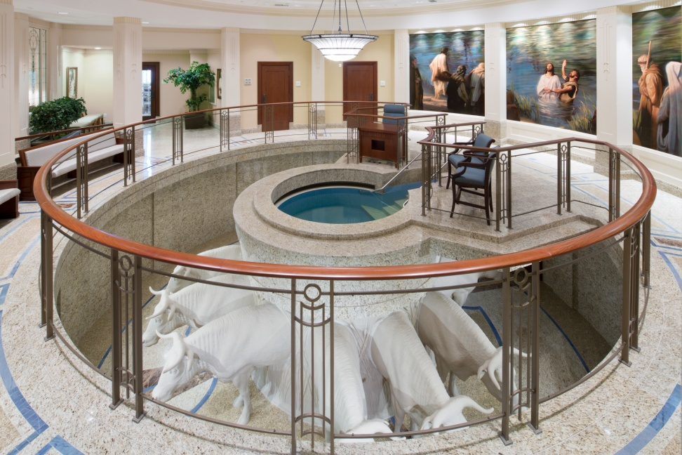
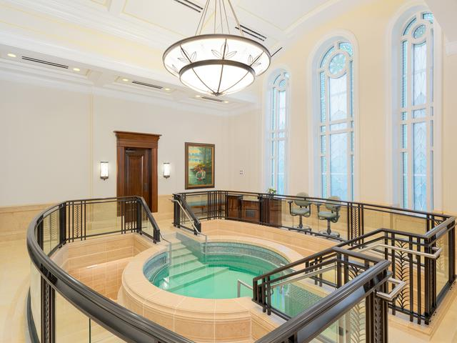
Tem-se retomado o antigo costume das Fontes Batismais na entrada dos templos

Slide 48
A CELEBRAÇÃO DA
CONFIRMAÇÃO DOS ADULTOS
A unção com o Crisma, depois do Batismo, significa o sacerdócio régio dos batizados e a sua inserção na comunidade do povo de Deus.

Slide 49
Não se batize o adulto sem que, imediatamente depois do Batismo, receba a Confirmação, a não ser que obstem motivos graves. Por esta conexão é significada a unidade do mistério pascal, a íntima relação entre a missão do Filho e a efusão do Espírito Santo e a estreita ligação dos sacramentos, pelos quais as duas pessoas divinas, juntamente com o Pai, vêm aos batizados.

Slide 50
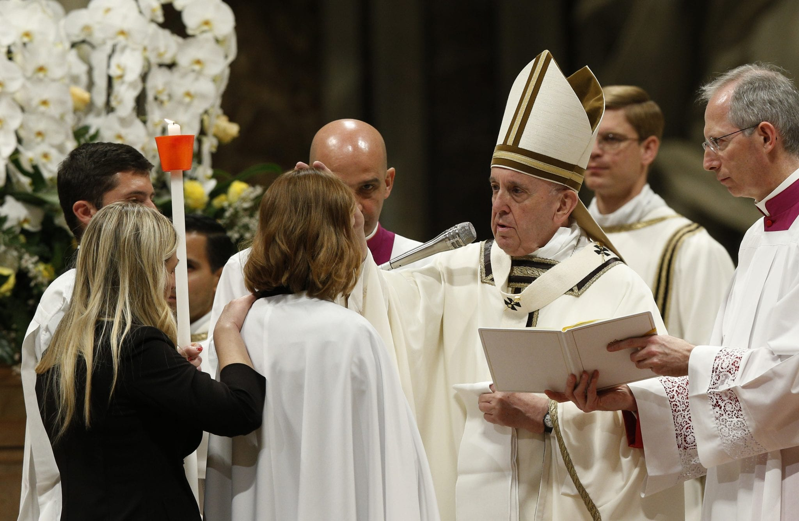
A VESTE BRANCA É O SÍMBOLO DA SUA NOVA DIGNIDADE

Slide 51
A PRIMEIRA PARTICIPAÇÃO DOS NEÓFITOS NA EUCARISTIA
NEÓFITO: neo = novo / fito = planta => broto
Por fim celebra-se a Eucaristia;
É este o dia em que os neófitos nela participam pela primeira vez de pleno direito e encontram a consumação da sua iniciação;
Nesta celebração os neófitos, uma vez elevados à dignidade do sacerdócio régio, tomam parte ativa na oração dos fiéis e,
Quanto possível, no rito da apresentação das oblatas/oferendas ao altar;

Slide 52
Participam com toda a comunidade na ação do sacrifício e
Dizem pela primeira vez a Oração dominical/do Senhor, na qual manifestam o espírito de adoção de filhos recebido no Batismo.
Finalmente, comungando no Corpo que nos foi dado e no Sangue derramado por nós, confirmam os dons recebidos e saboreiam antecipadamente os eternos.

Slide 53
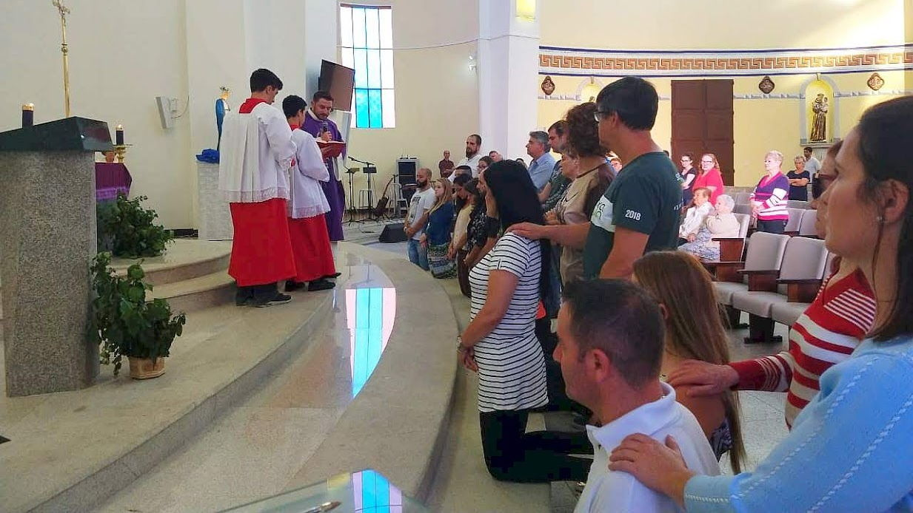
ALGUNS ASPECTOS DOS RITOS NO TEMPO DA PURIFICAÇÃO E ILUMINAÇÃO

Slide 54
RITO DA ELEIÇÃO OU DA
INSCRIÇÃO DO NOME
Celebrar-se-á na Missa do primeiro domingo da Quaresma;
Após a homilia, apresentação dos candidatos:
Senhor Padre, ao aproximarem-se as solenidades pascais, os catecúmenos aqui presentes, confiados na graça divina e ajudados pela oração e exemplo da comunidade, vêm pedir para serem admitidos aos sacramentos do Batismo, da Confirmação e da Eucaristia, depois de feita a preparação e de celebrados os escrutínios.

Slide 55
Faz-se então a chamada de cada candidato pelo seu nome. Ele aproxima-se, acompanhado pelo padrinho (e/ou madrinha), e coloca-se diante do celebrante;
O celebrante dirige-se aos presentes:
A santa Igreja de Deus deseja ter a certeza de que estes catecúmenos estão preparados para serem admitidos no número dos eleitos que vão celebrar a iniciação cristã nas próximas festas pascais.

Slide 56
E, dirigindo-se aos padrinhos:
1) Neste sentido me dirijo a vós, padrinhos (e madrinhas), para pedir o vosso testemunho: Sabeis se estes catecúmenos foram fiéis em escutar a palavra de Deus que a Igreja lhes anunciou?

Slide 57
2) Começaram a pôr em prática a palavra que escutaram vivendo sob o olhar de Deus?
3) Viveram em comunhão fraterna e entregues à oração?
Ou: Julgais, diante de Deus, que estes candidatos são dignos de ser admitidos aos sacramentos da iniciação cristã?
O celebrante pergunta a toda a assembleia:
E vós, irmãos, estais de acordo com a admissão destes candidatos aos sacramentos da iniciação cristã?

Slide 58
Voltando-se para os catecúmenos:
A vós me dirijo agora, caros catecúmenos. Os vossos padrinhos (e madrinhas), catequistas (e toda a comunidade) deram bom testemunho a vosso respeito. Confiando nesse testemunho, a Igreja, em nome de Cristo, chama-vos aos sacramentos pascais. Desde há muito que tendes escutado a voz de Cristo. Respondei agora perante a Igreja e manifestai os vossos sentimentos, dizendo-me: Quereis receber os sacramentos da iniciação cristã, isto é, o Batismo, a Confirmação e a Eucaristia?

Slide 59
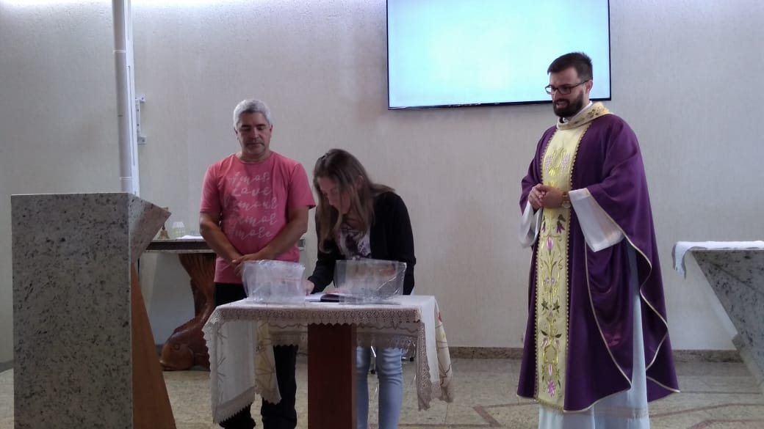
“FAZEI ENTÃO A INSCRIÇÃO DO VOSSO NOME.”

Slide 60
ADMISSÃO OU ELEIÇÃO
N. e N., fostes eleitos para receber os sacramentos da iniciação cristã na próxima Vigília pascal.
Catecúmenos: Graças a Deus!

Slide 61
E o celebrante continua:
Agora é vosso dever, como aliás de todos nós, oferecer a vossa fidelidade a Deus, que vos chamou e é fiel a esse chamamento, e com generosidade viver plenamente de acordo com a vossa eleição. Haveis de consegui-lo com a ajuda de Deus.
Voltando-se, depois, para os padrinhos:
Tomai ao vosso cuidado, no Senhor, os catecúmenos a respeito dos quais destes testemunho. Acompanhai-os com a vossa ajuda fraterna e com o vosso exemplo, até chegarem aos sacramentos da vida eterna.
E convida-os a porem a mão no ombro dos candidatos que tomam ao seu cuidado.

Slide 62
PRECES PELOS ELEITOS
Terminadas as preces, o celebrante, de mãos estendidas sobre os eleitos, conclui:
Senhor nosso Deus, que sois o criador e o restaurador do gênero humano, olhai com bondade para aqueles que chamais à filiação divina, e juntai estes novos membros ao povo da nova Aliança, para que também eles se tornem filhos da promessa e, assim, o que não conseguiram por natureza tenham a alegria de o alcançar pela graça. PNSJC...

Slide 63
DESPEDIDA DOS ELEITOS
Caríssimos eleitos: Começastes conosco esta caminhada da Quaresma. Cristo será para vós o Caminho, a Verdade e a Vida, sobretudo quando, nos próximos escrutínios, estivermos todos de novo reunidos. Agora ide em paz e o Senhor vos acompanhe.

Slide 64
Os eleitos retiram-se, ANTES DAS PRECES DA ASSEMBLEIA. Se houver razões graves para não saírem e tiverem, por isso, de ficar com os fiéis, embora assistam à Eucaristia, não participem nela como se já fossem batizados. No caso de se não celebrar a Eucaristia, canta-se, se for oportuno, um cântico apropriado, e despedem-se os fiéis juntamente com os eleitos.
Depois de os eleitos se retirarem, celebra-se a Eucaristia. Começa imediatamente a Oração universal pelas necessidades da Igreja e do mundo inteiro.

Slide 65
PRIMEIRO ESCRUTÍNIO
Celebra-se no III domingo da Quaresma, com os formulários que vêm indicados no Missal e no Lecionário.

Slide 66
Depois da homilia, os eleitos aproximam-se com os padrinhos e as madrinhas e ficam de pé diante do celebrante.
O celebrante, dirigindo-se primeiro aos fiéis, convida-os a orarem em silêncio pelos eleitos, implorando para eles o espírito de penitência, o sentido do pecado e a verdadeira liberdade dos filhos de Deus.
Em seguida, voltando-se para os catecúmenos, convida-os igualmente a orarem em silêncio e exorta-os a que manifestem também os seus sentimentos de penitência por uma atitude corporal, inclinando-se ou ajoelhando.
Conclui: Eleitos de Deus, inclinai-vos (ou: ajoelhai) e orai.

Slide 67
EXORCISMO 1
Depois das preces, o celebrante, voltado para os eleitos, diz, com as mãos juntas:
Oremos. Senhor nosso Deus, que nos enviastes o vosso Filho como Salvador, olhai para estes catecúmenos que, como a Samaritana, desejam a água viva. Convertei-os pela vossa palavra e levai-os a confessarem-se prisioneiros dos seus próprios pecados e fraquezas. Não permitais que eles, levados por falsa confiança em si próprios, se deixem enganar pela astúcia do demônio, mas livrai-os do espírito da mentira, para que, reconhecendo os seus pecados, sejam purificados no seu espírito e entrem pelo caminho da salvação. PNSJC...

Slide 68
Em seguida, o celebrante, se o puder fazer sem incômodo, impõe a mão, em silêncio, sobre cada um dos eleitos. Depois, estendendo as mãos sobre os eleitos, continua:

Slide 69
Senhor Jesus, Vós sois a fonte de que estes eleitos têm sede e o mestre que eles procuram. Só Vós sois verdadeiramente santo e na vossa presença eles não ousam proclamar-se inocentes, antes abrem confiadamente o seu coração, para mostrarem as suas manchas e descobrirem as feridas ocultas. Por vosso amor, libertai-os das suas enfermidades, dai-lhes saúde, que estão doentes, dai de beber aos que têm sede, e dai-lhes a vossa paz. Pelo poder do vosso nome, que nós invocamos com fé, vinde, Senhor, e dai-lhes a salvação. Exercei o vosso poder sobre o espírito do mal, que vencestes com a vossa ressurreição. No Espírito Santo mostrai o caminho aos vossos eleitos, para caminharem para o Pai, e O poderem adorar em verdade. Vós que sois Deus com o Pai na unidade do Espírito Santo.

Slide 70
DESPEDIDA DOS ELEITOS
Depois o celebrante despede os eleitos, dizendo:
Eleitos, voltareis a reunir-vos para o próximo escrutínio. O Senhor esteja sempre convosco. Ide em paz e o Senhor vos acompanhe.
Eleitos: Graças a Deus!
Os eleitos se retiram e continua a Eucaristia.

Slide 71
SEGUNDO ESCRUTÍNIO
EXORCISMO 2 (IV DQ)
Oremos. Pai de infinita misericórdia, que destes ao cego de nascença a fé em vosso Filho para que entrasse no reino da vossa luz, fazei que os vossos eleitos aqui presentes sejam libertados das ilusões que os envolvem e os cegam e concedei-lhes a graça de se enraizarem firmemente na verdade para se tornarem filhos da luz e assim permanecerem para sempre. PNSJC...

Slide 72
O celebrante, se o puder, impõe a mão, em silêncio, sobre cada um dos eleitos. Depois, estendendo as mãos sobre os eleitos:
Senhor Jesus, luz verdadeira que iluminais todos os homens, pelo vosso Espírito de verdade libertai todos aqueles que estão dominados pelo demônio, pai da mentira, e nestes eleitos, que escolhestes para os vossos sacramentos, despertai o amor do bem, para que, inundados pela vossa luz, se tornem, como o cego a quem outrora restituístes a vista, firmes e corajosas testemunhas da fé. Vós que sois Deus com o Pai na unidade do Espírito Santo.

Slide 73
TERCEIRO ESCRUTÍNIO
EXORCISMO 3 (V DQ)
Oremos. Senhor, Pai santo, fonte da vida eterna, Deus dos vivos e não dos mortos, que enviastes o vosso Filho a anunciar a vida aos homens para os libertar do reino da morte e os conduzir à ressurreição, livrai estes vossos eleitos do poder da morte que vem do espírito maligno, para que recebam a vida nova de Cristo ressuscitado e dela possam dar testemunho. PNSJC...

Slide 74
...Impõe a mão, estendendo-as sobre os eleitos:
Senhor Jesus Cristo, que, ao ressuscitar Lázaro de entre os mortos, nos destes um sinal de que tínheis vindo para que os homens tivessem a vida, e a tivessem em abundância, livrai da morte os que buscam a vida nos vossos sacramentos, libertai-os do espírito do mal, e, pelo vosso Espírito que dá a vida, comunicai-lhes a fé, a esperança e a caridade, para que vivam eternamente convosco e participem da glória da vossa ressurreição. Vós que sois Deus com o Pai na unidade do Espírito Santo.

Slide 75
NOS TRÊS EXORCISMOS
TODOS DIZEM AMÉM NO FINAL DAS ORAÇÕES.

Slide 76
AS ENTREGAS/TRADIÇÕES
Se as “tradições” não tiverem ainda sido celebradas anteriormente celebram-se depois dos escrutínios. Completada a instrução dos catecúmenos ou decorrido um tempo conveniente depois de começada, a Igreja entrega-lhes, num gesto de grande amor, os documentos que, desde os tempos antigos, são considerados como o compêndio da sua fé e da sua oração.
É para desejar que as “tradições” se façam na presença de toda a comunidade dos fiéis a seguir à liturgia da palavra de uma Missa ferial, com leituras condizentes com essas mesmas “tradições”.

Slide 77
TRADIÇÃO DO SÍMBOLO
É a primeira. Os eleitos devem aprender de cor, para depois o dizerem publicamente, antes de professarem a sua fé, de acordo com ele, no dia do Batismo;
A tradição do Símbolo faz-se dentro da semana que se segue ao primeiro escrutínio. Se for conveniente, pode também celebrar-se durante o tempo do catecumenato;
Seguem-se as leituras e a homilia.

Slide 78
Depois da homilia, o diácono diz:
Aproximem-se os eleitos para receberem da Igreja o Símbolo da fé.
Então o celebrante dirige-se aos eleitos com estas palavras ou outras semelhantes:
Caríssimos eleitos, escutai as palavras da fé, daquela fé que vos dará a justificação. São poucas essas palavras, mas encerram grandes mistérios. Recebei-as com sinceridade e guardai-as no coração.
Depois o celebrante começa o Símbolo, dizendo:
Creio em Deus (Apostólico ou Niceno)
e continua, sozinho ou juntamente com a comunidade dos fiéis.

Slide 79
ORAÇÃO SOBRE OS ELEITOS
Oremos, irmãos, pelos nossos eleitos, para que Deus, nosso Senhor, lhes ilumine o coração e lhes dê o seu amor, de modo que, renascidos no Batismo, e recebendo o perdão de todos os pecados, se tornem membros do corpo de Jesus Cristo, nosso Senhor.
Todos oram em silêncio.

Slide 80
Em seguida o celebrante, com as mãos estendidas sobre os eleitos, diz:
Senhor, fonte da luz e da verdade, invocamos a vossa eterna e justíssima misericórdia para estes vossos servos N. e N.: purificai-os e tornai-os santos, dai-lhes a ciência verdadeira, a esperança firme e a santa doutrina, para que se tornem dignos de chegarem à graça do Batismo. PNSJC...
Todos: Amém.

Slide 81
TRADIÇÃO DA ORAÇÃO DOMINICAL
Desde a antiguidade a Oração dominical é oração própria daqueles que, pelo Batismo, receberam o espírito de filhos adotivos. Os neófitos dizem-na, juntamente com os outros batizados, na primeira celebração da Eucaristia em que tomam parte.
A tradição da Oração dominical faz-se dentro da semana que se segue ao terceiro escrutínio. Se for conveniente, pode também celebrar-se durante o tempo do catecumenato. Se for necessário, pode ainda ser diferida juntamente com os ritos imediatamente preparatórios.
Seguem-se as leituras e homilia

Slide 82
ORAÇÃO SOBRE OS ELEITOS
Depois o celebrante convida os fiéis a orar, com estas palavras ou outras semelhantes:
Oremos, irmãos, pelos nossos eleitos, para que Deus, nosso Senhor, lhes ilumine o coração e lhes dê o seu amor, de modo que, renascidos no Batismo, e recebendo o perdão de todos os pecados, se tornem membros do corpo de Cristo, nosso Senhor.
Todos oram em silêncio.

Slide 83
Em seguida o celebrante, com as mãos estendidas sobre os eleitos, diz:
Deus eterno e onipotente, que fazeis crescer continuamente a vossa Igreja com o nascimento de novos filhos, aumentai a fé e a compreensão dos nossos eleitos, para que, uma vez renascidos na fonte batismal, sejam contados entre os vossos filhos adotivos. PNSJC...
Todos: Amém.

Slide 84
RITOS IMEDIATAMENTE PREPARATÓRIOS
I. RECITAÇÃO DO SÍMBOLO
Por meio deste rito, os eleitos preparam-se para a profissão de fé batismal e por ele se lhes ensina o dever de anunciarem a palavra do Evangelho.
Se não for possível, por alguma circunstância, fazer a tradição do Símbolo, também se não fará a sua recitação.
Leituras e homilia

Slide 85
ORAÇÃO PARA A
RECITAÇÃO DO SÍMBOLO
O celebrante, com os braços abertos, diz a seguinte oração:
Oremos. Concedei, Senhor, a estes vossos eleitos a quem foram revelados os desígnios do vosso amor e os mistérios da vida de Cristo, a graça de os professarem por palavras e guardarem com fé, e de cumprirem por obras a vossa vontade. PNSJC...
Todos: Amém.
Em seguida os eleitos fazem a recitação do Símbolo, recitando-o

Slide 86
II. RITO DO ÉFETA OU EFFATHÁ
Por meio deste rito, em virtude do seu simbolismo próprio, inculca-se a necessidade da graça, para que alguém possa escutar a palavra de Deus e professá-la em ordem à salvação.
Em seguida, o celebrante, toca com o polegar no ouvido direito e no esquerdo e também na boca, fechada, de cada um dos eleitos, dizendo:
Éfeta, quer dizer, abre-te, para professares a fé que ouviste, em louvor e glória de Deus.
Se os eleitos forem muito numerosos, diz-se a fórmula completa somente para o primeiro; para os outros diz-se apenas:
Éfeta, quer dizer, abre-te.

Slide 87
III. ESCOLHA DO NOME CRISTÃO
Nesta altura, a não ser que já antes tenha sido feito, pode pôr-se um nome novo, cristão ou um de entre os usados nos costumes civis da região desde que possa revestir um sentido cristão. Por vezes, se for caso disso e os eleitos forem pouco numerosos, será suficiente explicar ao eleito a significação cristã do nome que lhe foi dado por seus pais.

Slide 88
O celebrante pergunta ao eleito qual o nome que ele, porventura, tenha escolhido. Em seguida, se for oportuno, diz:
N., doravante chamar-te-ás N.
O eleito: Amém
Se vier a propósito, explica a significação cristã do nome que lhe foi dado por seus pais.

Slide 89
IV. UNÇÃO COM O ÓLEO DOS CATECÚMENOS
A unção com o Óleo dos catecúmenos, se a Conferência Episcopal julgar que deve ser conservada e em razão do pouco tempo não puder ser celebrada na própria Vigília pascal, pode ser conferida no dia de Sábado Santo. Pode conferir-se ou separadamente ou juntamente com a recitação do Símbolo, quer antes para a preparar, quer depois para a confirmar.
Usa-se o óleo abençoado pelo Bispo na Missa Crismal. O celebrante, voltando-se para os eleitos, diz:
O poder de Cristo Salvador vos fortaleça. Em sinal desse poder vos fazemos esta unção, em nome do mesmo Cristo nosso Senhor, que vive e reina por todos os séculos. Eleitos: Amém.

Slide 90
TEMPO DA MISTAGOGIA
CADA DOMINGO É CHAMADO DOMINGO DOS NEÓFITOS;
OS CATEQUISTAS FAZEM UM APROFUNDAMENTO SOBRE OS MISTÉRIOS CELEBRADOS, RELEMBRANDO CADA GESTO E RITO DA CELEBRAÇÃO: NÃO SE FALA ANTES DA CELEBRAÇÃO, MAS APÓS, NO TEMPO PASCAL, CONDUZINDO OS MESMOS À CONTEMPLAÇÃO DO MISTÉRIO.

